Slide 1
Vragenlijst sociale media en beeldscherm gebruik
Drie basisscholen:
Basisschool De Tweemaster, groep 8
Basisschool De Josephschool, groep 8
Basisschool Ter Cleef, groep 8
79 leerlingen hebben de enquête ingevuld.

Slide 2
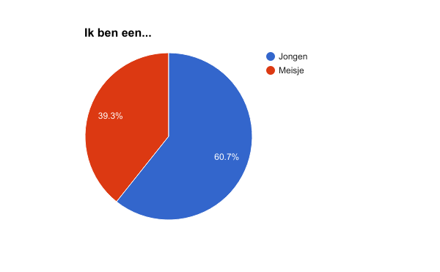
Jongens en meisjes
Basisschool De Tweemaster
De Josephschool
Jongens = 43%
Meisjes = 57%
Basisschool ter Cleeff
Percentage jongens het hoogste op de Tweemaster

Slide 3
Beschikbare devices thuis
 | Tweemaster | Josephschool | Ter Cleeff
Alleen telefoon | Zie tabel hieronder | 65,2% | 39,3%
Ipad en telefoon |  | 30,4% | 60,7%
Niets |  | 4,4% | 0%
Ter Cleeff hoogste percentage meeste devices, 0% niets.
Afspraken ouders Josephschool Bloemendaal mogelijk.

Slide 4
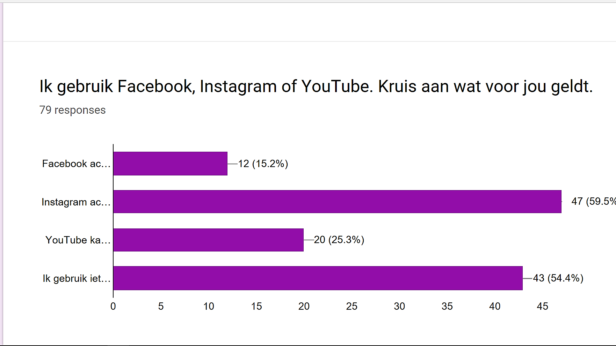
Meest gebruikte sociale media

Slide 5
Ik gebruik social media om nieuwe mensen te leren kennen…
Tweemaster | Josephschool | Ter Cleeff
1 leerling (3,4%) | 2 leerlingen (8,7%) | 7 leerlingen (25%)
Ter Cleeff: hoogste percentage. Behoefte mediaveiligheid/ mediawijsheid lessen? Leerlingen op de hoogte van de gevaren?

Slide 6
Ik gebruik social media om foto’s en video’s te plaatsen…
Tweemaster | Josephschool | Ter Cleeff
32,1% | 69,5% | 71,4%
Tweemaster wederom laagste percentage.
Josephschool en Ter Cleeff in relatief gunstige economische wijken. (Bloemendaal en Haarlem Noord.
Social media speelt hier grote rol, mogelijkheden groter vanwege gunstiger financieel klimaat.
Kopen apparatuur, betalen abonnement enz.
Peer pressure,
prestatiedwang van ouders mogelijkheid

Slide 7
Aantal uren op sociale media
 | Tweemaster | Josephschool | Ter Cleeff
0 uur | 39,3% | 26,1% | 21,4%
1-2 uur | 57,1% | 69,6% | 64,3%
3-4 uur | 3,6% | 4,3% | 14,3%
Ter Cleeff hoogste aantal uren per dag op social media. Bij alle drie de scholen geldt 1– 2 uur per dag voor de meeste leerlingen.
Een aantal geven aan niet of minder dan 1 uur per dag erop te zitten. Invloed van ouders lijkt hier aanwezig te zijn. Afspraken met elkaar.

Slide 8
Spelen van games
Tweemaster gamers | Josephschool | Ter Cleeff
78,6% gamet | 69,6% gamet | 46,4% gamet
 | Tweemaster | Josephschool | Ter Cleeff
1-2 uur per dag | 60,7% | 34,8% | 39,3%
3-4 uur per dag | 0% | 4,3% | 7,1%
Bij de Ter Cleeff school minste gamers. Hier zitten meer meisjes in de klas dan jongens (61% meisjes). Hetzelfde geldt voor de Josephschool. Bij de Tweemaster meer jongens in de klas (60,7%). Tweemaster heeft relatief meeste gamers in de klas. Meeste leerlingen spelen 1-2 uur per dag games.

Slide 9
Zoeken van informatie
Tweemaster | Josephschool | Ter Cleef
82,1% | 95,6% | 78,6%
Bij alle drie de scholen worden de aanwezige devices gebruikt om informatie op te zoeken.

Slide 10
Gebruik devices voor huiswerk
77,2% van alle ondervraagden vindt digitaal huiswerk prettig.
Hier is nog duidelijk een slag te maken.
Durven leerkrachten niet? Is er geen beleid? Wellicht een pionier nodig?
Wellicht is hier sprake van die ene leerkracht die de kar alleen trekt. Met het vertrek van de leerkracht stopt alles. Structureler aanpakken.
0 uur per dag | 1-2 uur per dag | 3-4 uur per dag
81% | 19% | 0%

Slide 11
Ik weet waar ik informatie kan vinden die ik kan gebruiken voor huiswerk/school.
Tweemaster | Josephschool | Ter Cleef
100% | 1 leerling niet | 1 leerling niet
Blijkbaar zijn leerlingen vaardig genoeg in het zoeken van informatie in de groepen 8. Ondanks dat ze relatief weinig digitaal huiswerk krijgen.
Dit zijn antwoorden van de leerlingen zelf! Of ze ook daadwerkelijk vaardig zijn is de vraag.

Slide 12
Online bespreken van opdrachten met klasgenoten
Tweemaster | Josephschool | Ter Cleeff
53,6% nuttig | 65,2% nuttig | 39,3% nuttig
Op twee van de drie scholen ziet de meerderheid dit zitten. Ook hier zouden de scholen een slag in kunnen maken. Denk aan een elo-omgeving als Edmodo.
Op basisschool Ter Cleeff blijven de cijfers achter. Hier is de vraag waarom? Blijkt deze mening schoolbreed hetzelfde te zijn? Zeker het onderzoeken waard.

